Slide 1
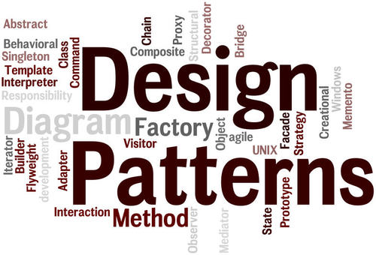
State Pattern
Nhóm 03
21522553 – Lê Hồng Sơn
21522495 – Nguyến Hoàng Minh Quân

Slide 2
Nội dung
Tổng quan
Tên
Mô tả ngắn về mẫu
Phân loại
Ngữ cảnh/trường hợp sử dụng
Cấu trúc mẫu và mô tả
Các bước hiện thực mẫu + code minh họa cho ví dụ trên
Ưu điểm & Nhược điểm
Liên quan đến các mẫu khác

Slide 3
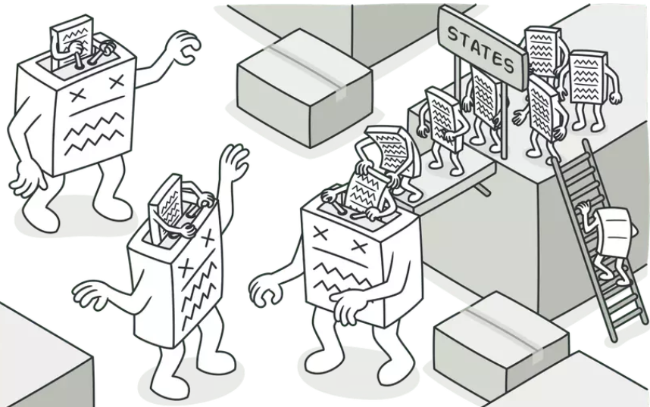
1. Tổng quan
Tên mẫu: State Patern
Thuộc nhóm: Behavioral Pattern – những mẫu thiết kế tập trung vào cách các đối tượng tương tác và trao đổi thông tin với nhau để hoàn thành một công việc cụ thể
State pattern cho phép một đối tượng thay đổi hành vi của mình khi trạng thái nội bộ của nó thay đổi. Điều này cho phép một đối tượng thay đổi hành vi của mình mà không cần thay đổi cấu trúc.

Slide 4
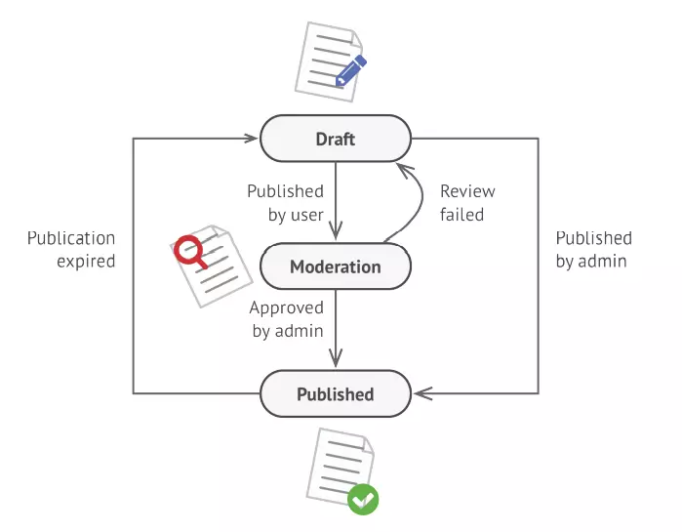
2. Ngữ cảnh/trường hợp sử dụng

Slide 5
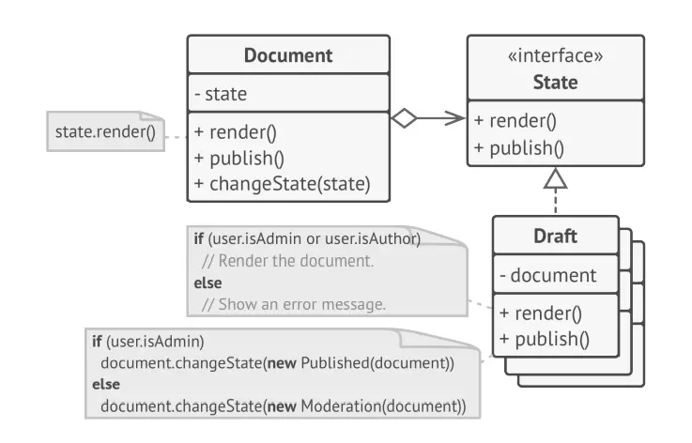
2. Ngữ cảnh/trường hợp sử dụng

Slide 6
2. Ngữ cảnh/trường hợp sử dụng
Khi bạn có một object hoạt động khác nhau tùy thuộc vào trạng thái hiện tại của nó, số lượng trạng thái là rất lớn cũng như code của trạng thái cụ thể thường xuyên thay đổi.
Khi có nhiều điều kiện if-else hoặc switch-case và khó duy trì, mở rộng
Sử dụng State Pattern khi bạn có nhiều code trùng lặp qua các trạng thái và chuyển đổi tương tự của State Pattern dựa trên điều kiện.
Khi muốn tránh sự phụ thuộc giữa hành vi và trạng thái của một đối tượng

Slide 7
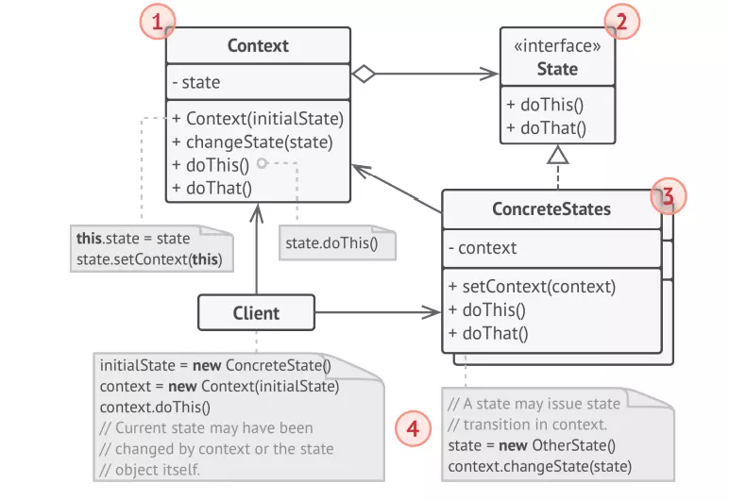
3. Cấu trúc mẫu và mô tả
Notes:
Các thành phần trong mô hình:
Context: là lớp có nhiều trạng thái, hành vi lớp sẽ bị thay đổi bởi trạng thái. Được sử dụng bởi Client. Client không truy cập trực tiếp đến State của Object. Lớp Context này chứa thông tin của ConcreteState Object, cho hành vi nào tương ứng với trạng thái nào hiện đang được thực hiện.
State Interface: Là interface hoặc abstract class xác định các đặc tính cơ bản của tất cả Concrete Object. Chúng sẽ được sử dụng bởi đối tượng Context để truy cập chức năng có thể thay đổi
Concrete States: Là lớp cụ thể của state ứng với từng trạng thái của context

Slide 8
3. Cấu trúc mẫu và mô tả
Các thành phần trong mô hình:
Context: Là lớp có nhiều trạng thái, hành vi lớp sẽ bị thay đổi bởi trạng thái được sử dụng bởi Client. Client không truy cập trực tiếp đến State của Object. Context thường chứa một tham chiếu đến State và sử dụng State để thực hiện các hành động.
State Interface: Là interface hoặc abstract class xác định các đặc tính cơ bản của tất cả Concrete Object. Chúng sẽ được sử dụng bởi đối tượng Context để truy cập chức năng có thể thay đổi
Concrete States: Là lớp cụ thể của State, triển khai các hành vi cụ thể ứng với từng trạng thái của Context
Client: Là đối tượng sử dụng mẫu State để tương tác với đối tượng trong các trạng thái khác nhau. Client thường sử dụng Context để gửi các yêu cầu và thay đổi trạng thái của đối tượng.

Slide 9
4. Ví dụ minh họa
Class diagram:

Slide 10
5. Ưu điểm & Nhược điểm
Ưu điểm:
Đảm bảo nguyên tắc Single Responsibility (SRP): Tách biệt mỗi State tương ứng với 1 class riêng biệt
Đảm bảo nguyên tắc Open/Closed Principle (OCP): Chúng ta có thể thêm một State mới mà không ảnh hướng đến State khác hay Context hiện có
Giữ hành vi cụ thể tương ứng với mỗi State
Giúp chuyển State một cách rõ ràng
Loại bỏ các câu lệnh xét trường hợp (If, Switch case) giúp đơn giản hóa code của context
Nhược điểm:
Việc sử dụng state pattern có thể quá mức cần thiết nếu state machine chỉ có một vài trạng thái hoặc hiếm khi thay đổi có thể dẫn đến việc tăng độ phức tạp của code

Slide 11
6. Liên quan đến các mẫu khác
Bridge, State, Strategy có cấu trúc rất giống nhau. Tất cả các pattern này đều dựa trên bố cục, giao công việc nào đó cho các object khác. Tuy nhiên, chúng đều giải quyết các vấn đề khác nhau.
State có thể được coi là một phần mở rộng của Strategy. Cả hai Pattern đều dựa trên thành phần: chúng thay đổi hành vi của ngữ cảnh bằng cách ủy quyền một số công việc cho các object trợ giúp.
Gần giống strategy, chuyển đổi các chiến lược thông qua các phương thức được định nghĩa trong interface. State không hạn chế sự phụ thuộc giữa các trạng thái cụ thể, cho phép chúng thay đổi trạng thái của ngữ cảnh theo ý muốn.

Slide 12
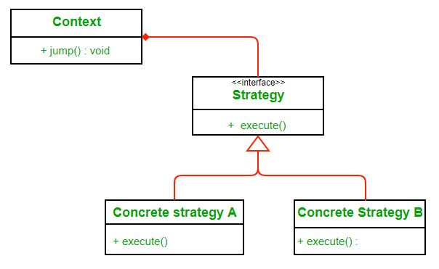
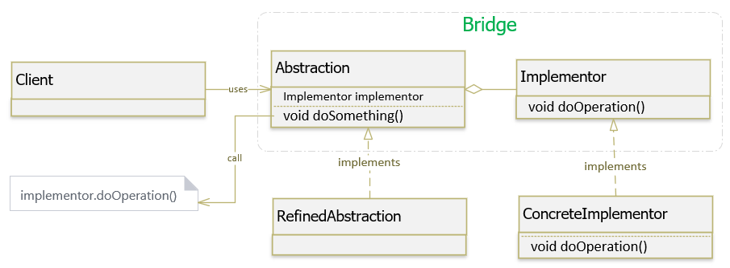
Kiến trúc Bridge, Strategy
Strategy Pattern:
Bridge Pattern:

